Slide 1

SoC 설계 및 프로그래밍
Term Project – Text Adventure
2017113720 전상우, 2017117939 이자강, 2016117270 김애리

Slide 2

Contents
Of text-adventure project
CONTENTS A
프로젝트의 소개
프로젝트의 주제 설명
CONTENTS B
- 프로젝트 세부 설명

Slide 3
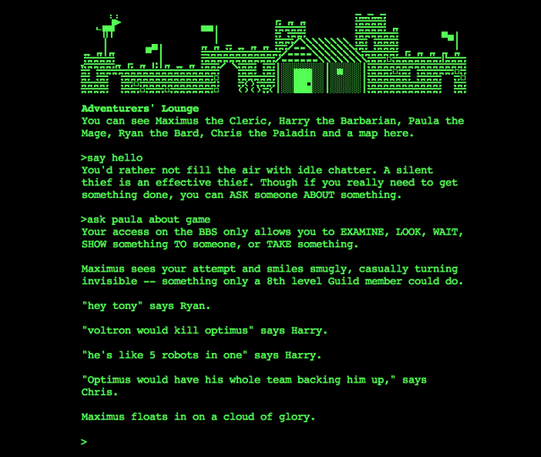
Contents A
Of text-adventure project
Term project 과제명
Text Adventure
목표
Text_lcd, Push_button 등을 사용하여 사용자의 선택에 따라 진행 내용이 달라지는 게임 구현

Slide 4
Contents B – 프로젝트의 세부 내용
프로젝트 완성
TEXT-Based game
PS Programming
실시간 PL 영역의 IP 제어
TEXT_LCD IP 설계
Push button의 입력에 따른 출력
PUSH_BUTTON IP 설계
Interrupt 발생 -> 진행 내용의 변화

Slide 5

Push_Button
INPUT
PB 0 (Next)
다음 내용 출력
PB 1 (Prev)
이전 내용으로 돌아가기
PB[3:0]
Push_button IP
PB 2 (Select)
선택 버튼
- State 선택
PB 3 (Reset)
게임 초기화
INTR
Zynq PS

Slide 6

Text_LCD
현재 상태(State)에 따라 다른 진행 상황 출력
AXI4-Lite
Text_LCD IP
Data
State_X

Slide 7
S/W FLOW
TEXT_LCD
출력
PB X 입력
Push button
Interrupt
State 변화
Read_state()
변경된 Text
전달

Slide 8
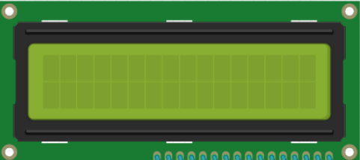
동작 설명
TEXT ADVENTURE
Push Button0 To Start..
PB 0
PB 1
PB 2
PB 3
PB 0 : 화면에 스토리의 다음 내용을 출력합니다.
PB 1 : 스토리의 이전 내용으로 돌아갑니다.
PB 2 : 선택지가 주어졌을 때, 원하는 상태를 Select할 수 있습니다.
- 예 : 1. Ride a car
2. Walk
커서가 있는 곳에서 Select(PB2) 버튼을 누르면 선택
PB 3 : 게임을 초기화 합니다.

